Slide 2
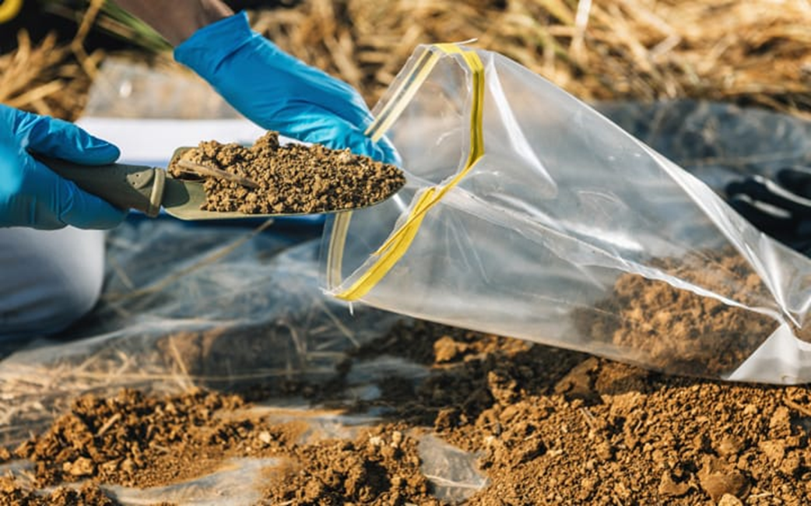
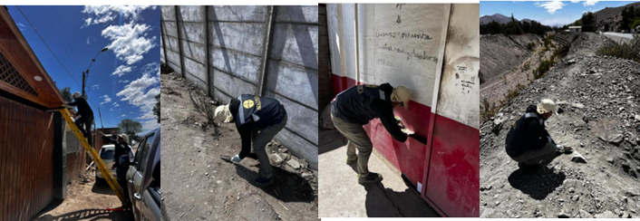
CARACTERIZACIÓN MATERIAL PARTICULADO SEDIMENTABLE TIERRA AMARILLA
Se generó un muestreo aleatorio en 12 estratos a lo largo de la comuna de Tierra Amarilla, de los cuales, entre ellos existen: techumbres, canaletas, calles, plazas y orilla de ríos entre otros.
Pág. 01

Slide 3
12 ESTRATOS
A1 | A2 | A3
B1 | B2 | B3
C1 | C2 | C3
D1 | D2 | D3
A
B
C
D
Pág. 02

Slide 4
CONTEXTO JURÍDICO
CHILE
Chile cuenta con normas primarias que regulan las emisiones de contaminantes atmosféricos. Sin embargo, no cuenta con una norma primaria de suelo que establezca los límites de concentración permitidos en el ambiente según cada metal y tipo de uso de suelo
Pág. 03

Slide 5
CONTEXTO JURÍDICO
CHILE
DS 594
Aprueba Reglamento Sobre Condiciones Sanitarias y Ambientales Básicas En Los Lugares De Trabajo” art 66, aplicado a 8 horas de trabajo diario, 45 horas semanales
Símbolo Analítico | Sustancia | Limite Permisible en mg/m3
As | Arsénico y comp. Sol | 0,01 mg/m3
Cd | Cadmio (expresado como cadmio) | 0,01 mg/m3
Cu | Cobre - Polvo y Nieblas (expresado como Cu) | 0,88 mg/m3
Hg | Mercurio Vapor y Compuestos Inorgánicos (expresado como Hg) | 0,03 mg/m3
Pb | Plomo - Polvo y Humos Inorgánicos (Expresado como Pb | 0,05 mg/m3
V | Vanadio (Polvo Resp. y Humos Expresados V2 O5) | 0,04 mg/m3
Pág. 04

Slide 6
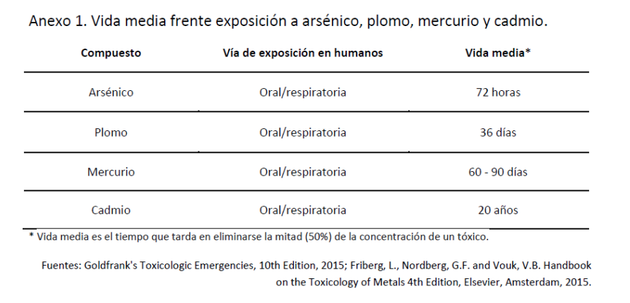
Pág. 04

Slide 7
CONTEXTO JURÍDICO
CANADÁ
El Consejo Canadiense de Ministros del Medio Ambiente
Nombre Químico | Directrices sobre la calidad del suelo para la protección del medio ambiente y la salud humana
 | Agrícola | Residencia/ Zonas Verdes | Comercial | Industrial
Arsénico | 12 mg/kg | 12 mg/kg | 12 mg/kg | 12 mg/kg
Cadmio | 1,4 mg/kg | 10 mg/kg | 22 mg/kg | 22 mg/kg
Mercurio | 6,6 mg/kg | 6,6 mg/kg | 24 mg/kg | 50 mg/kg
Cobre | 63 mg/kg | 63 mg/kg | 91 mg/kg | 91 mg/kg
Plomo | 70 mg/kg | 140 mg/kg | 260 mg/kg | 600 mg/kg
Vanadio | 130 mg/kg | 130 mg/kg | 130 mg/kg | 130 mg/kg
Pág. 05

Slide 8
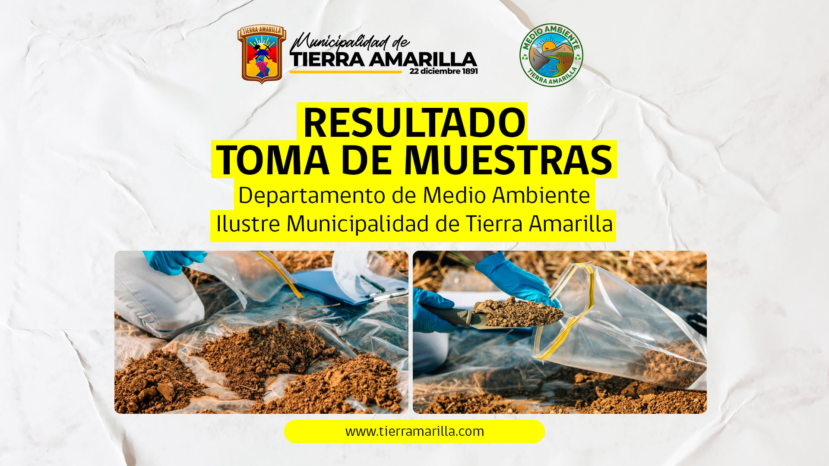
Analítica Servicios de Ingeniería SpA

Slide 9
Fuente: Analítica Servicios de Ingeniería SpA
Resultado Toma de Muestra
ANÁLISIS
Estratos | Símbolo Analito | As | Cd | Cu | Hg | Pb | V
 | Tipo de Método | TD-MS | TD-MS | TD-MS | TD-MS | TD-MS | TD-MS
 | Unidad | ppm | ppm | ppm | ppb | ppm | ppm
 | Limite | 0.1 | 0.1 | 0.2 | 10 | 0.5 | 1
1 | A-1 | 60,1 | 2,8 | 7090 | < 10 | 25,2 | 167
2 | A-2 | 80,3 | 2,3 | 9800 | < 10 | 26,8 | 167
3 | A-3 | 67,5 | 3 | 8620 | < 10 | 22,7 | 173
4 | B-1 | 65,4 | 1,8 | 9240 | < 10 | 27 | 181
5 | B-2 | 85,3 | 2,4 | > 10000 | < 10 | 29,9 | 201
6 | B-3 | 98,9 | 2,4 | > 10000 | < 10 | 50,8 | 183
7 | C-1 | 48,7 | 1,1 | 3310 | < 10 | 38,4 | 177
8 | C-2 | 40,2 | 0,5 | 733 | < 10 | 57 | 215
9 | C-3 | 105 | 2,9 | > 10000 | < 10 | 36 | 203
10 | D-1 | 153 | 2,2 | > 10000 | < 10 | 165 | 219
11 | D-2 | 97,5 | 1,7 | > 10000 | < 10 | 30,4 | 179
12 | D-3 | 116 | 1,9 | > 10000 | < 10 | 32,8 | 198
Pág. 07

Slide 10
Fuente: Analítica Servicios de Ingeniería SpA
ARSÉNICO
ESTRATOS | ARSÉNICO | LIMITE CANADÁ
A-1 | 60,1 | 12
A-2 | 80,3 | 12
A-3 | 67,5 | 12
B-1 | 65,4 | 12
B-2 | 85,3 | 12
B-3 | 98,9 | 12
C-1 | 48,7 | 12
C-2 | 40,2 | 12
C-3 | 105 | 12
D-1 | 153 | 12
D-2 | 97,5 | 12
D-3 | 116 | 12
Pág. 08

Slide 11
Fuente: Analítica Servicios de Ingeniería SpA
CADMIO
ESTRATOS | CADMIO | LIMITE CANADÁ
A-1 | 2,8 | 10
A-2 | 2,3 | 10
A-3 | 3 | 10
B-1 | 1,8 | 10
B-2 | 2,4 | 10
B-3 | 2,4 | 10
C-1 | 1,1 | 10
C-2 | 0,5 | 10
C-3 | 2,9 | 10
D-1 | 2,2 | 10
D-2 | 1,7 | 10
D-3 | 1,9 | 10
Pág. 09

Slide 12
Fuente: Analítica Servicios de Ingeniería SpA
COBRE
ESTRATOS | COBRE | LIMITE CANADÁ
A-1 | 7090 | 63
A-2 | 9800 | 63
A-3 | 8620 | 63
B-1 | 9240 | 63
B-2 | > 10000 | 63
B-3 | > 10000 | 63
C-1 | 3310 | 63
C-2 | 733 | 63
C-3 | > 10000 | 63
D-1 | > 10000 | 63
D-2 | > 10000 | 63
D-3 | > 10000 | 63
Pág. 10

Slide 13
Fuente: Analítica Servicios de Ingeniería SpA
PLOMO
ESTRATOS | PLOMO | LIMITE CANADÁ
A-1 | 25,2 | 140
A-2 | 26,8 | 140
A-3 | 22,7 | 140
B-1 | 27 | 140
B-2 | 29,9 | 140
B-3 | 50,8 | 140
C-1 | 38,4 | 140
C-2 | 57 | 140
C-3 | 36 | 140
D-1 | 165 | 140
D-2 | 30,4 | 140
D-3 | 32,8 | 140
Pág. 11

Slide 14
Fuente: Analítica Servicios de Ingeniería SpA
VANADIO
ESTRATOS | VANADIO | LIMITE CANADÁ
A-1 | 167 | 130
A-2 | 167 | 130
A-3 | 173 | 130
B-1 | 181 | 130
B-2 | 201 | 130
B-3 | 183 | 130
C-1 | 177 | 130
C-2 | 215 | 130
C-3 | 203 | 130
D-1 | 219 | 130
D-2 | 179 | 130
D-3 | 198 | 130
Pág. 12

Slide 15
ESTRATOS EN DONDE SE SUPERA EL LIMITE PERMISIBLE
ESTRATOS EN DONDE SE SUPERA EL LIMITE
ELEMENTOS
A1 | A2 | A3
B1 | B2 | B3
C1 | C2 | C3
D1 | D2 | D3
ARSÉNICO
CADMIO
COBRE
PLOMO
VANADIO
Pág. 13

Slide 16
ANÁLISIS
A1 | A2 | A3
B1 | B2 | B3
C1 | C2 | C3
D1 | D2 | D3
Pág. 14

Slide 17
ELEMENTOS Y SU EFECTO PARA LA SALUD
As
V
Cobre
Plomo
Arsenico
Vanadio
Cu
Pb
Pág. 15

Slide 18
ELEMENTOS PREDOMINANTES EN LA MUESTRA
ARSÉNICO
COBRE
PLOMO
VANADIO
Es un elemento y un metal. Se encuentra en las rocas, la tierra, el agua y el aire
Es un metal tóxico presente de forma natural en la corteza terrestre
Es un elemento que ocurre naturalmente.
Es un elemento natural de la corteza terrestre; ampliamente distribuido en todo el medio ambiente, está presente en el aire, el agua y la tierra. En su forma inorgánica es muy tóxico.
Fuente: OMS, Organización Mundial de la Salud
Agencia para Sustancias Toxicas y el Registro de Enfermedades, ATSDR
Pág. 16

Slide 19
EFECTOS PARA LA SALUD
ARSÉNICO
COBRE
PLOMO
VANADIO
Cáncer, lesiones cutáneas. enfermedades cardiovasculares y diabetes.
Vómitos, náuseas, dolor abdominal o diarrea,
daño en los riñones o el hígado.
Sistema nervioso,
debilidad en los dedos, las muñecas o los tobillos,
Anemia,
Daña el cerebro y los riñones.
Posiblemente carcinogénico en seres humanos.
Fuente: OMS, Organización Mundial de la Salud
Agencia para Sustancias Toxicas y el Registro de Enfermedades, ATSDR
Pág. 16

